Slide 1


义务教育《信息科技》八年级上册
第3单元 打造高效智慧班级
项目2 制作班级智慧留言板
用MQTT发送信息

Slide 2

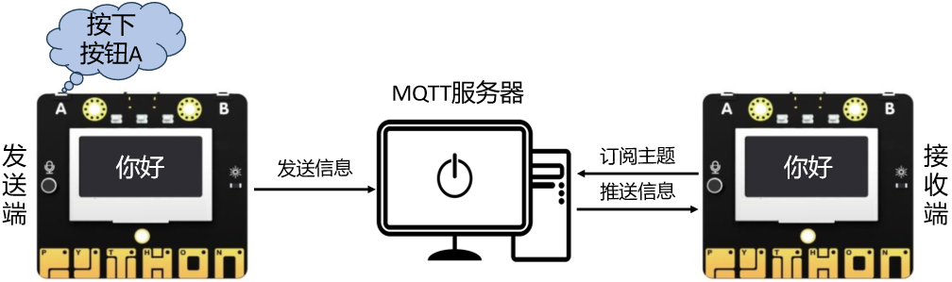
实例
通过MQTT协议，发送端向接收端发送信息，如接收端能
接收到发送端发送的“你好”信息。

Slide 3
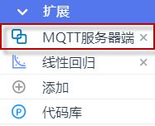
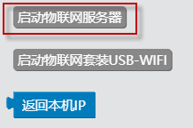
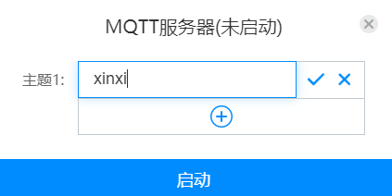



一、搭建MQTT服务器
添加模块
单击按钮
建立主题

Slide 4
二、编写发送端程序
要将发送端、MQTT服务器以及接收端处于同一个WiFi下。

Slide 5

三、编写接收端程序
发送端：按A键，发送信息。
接收端：接收到信息：你好。

Slide 6


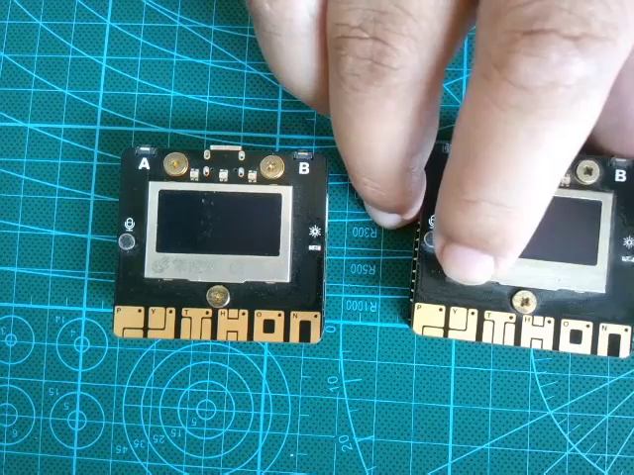
演示效果
用数据线将发送端和接收端的代码分别上传到对应的设备上。

